Slide 1
Легат Станка Костића
Завичајни музеј
Петровац на Млави

Slide 2
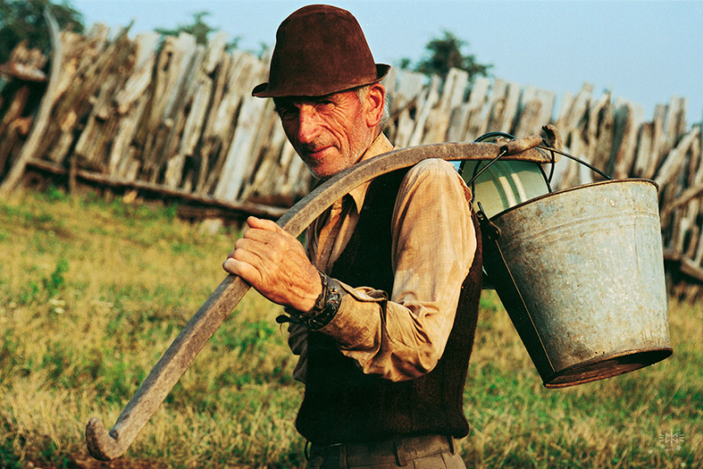
Легат Станка Костића чинe 52 уметничкe фотографијe, које је Костић завештао Завичајном музеју у Петровцу на Млави, као дар аутора који сведочи о његовом преданом залагању да овај крај издигне и представи у особеној лепоти. Формирање Легата представља полазну тачку за даље прикупљање и проучавање ликовног рада Станка Костића, који је свој уменичко-истраживачки рад верификовао кроз многобројне награде и признања на домаћим и светским изложбама.

Slide 3
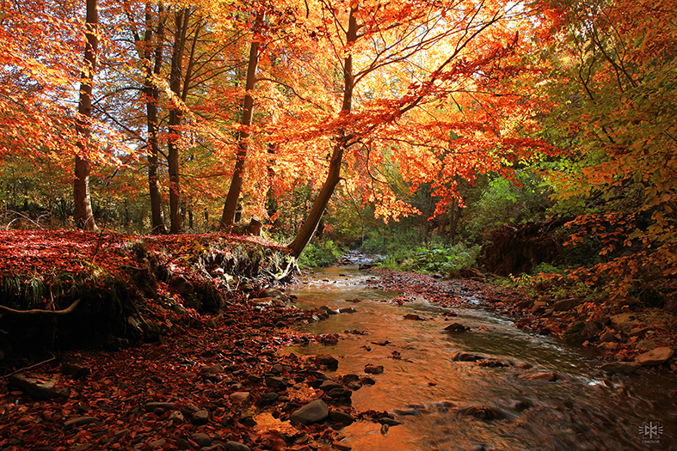
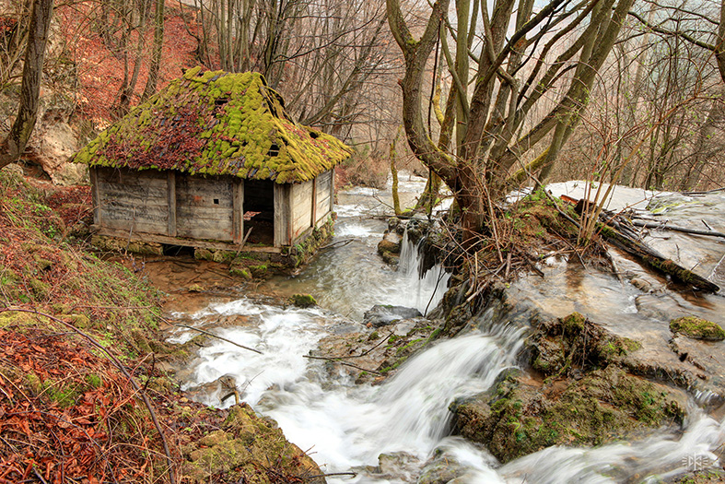
У свом уметничком опусу Костић се првенствено представио као истински заљубљеник у природу. Бележећи пределе од Хомоља преко Стишке равнице до Подунавља, приближио је људима особеност тих крајева. Реке, воде, слапови и потоци који са његових фотографија исијавају најчистијом лепотом и богатством земље Србије, истовремено подсећају на њихову угроженост и слабост пред индустријализацијом савременог друштва. Костић више од две деценије својим објективом бележи народне обичаје, пре свега, источне Србије.

Slide 4
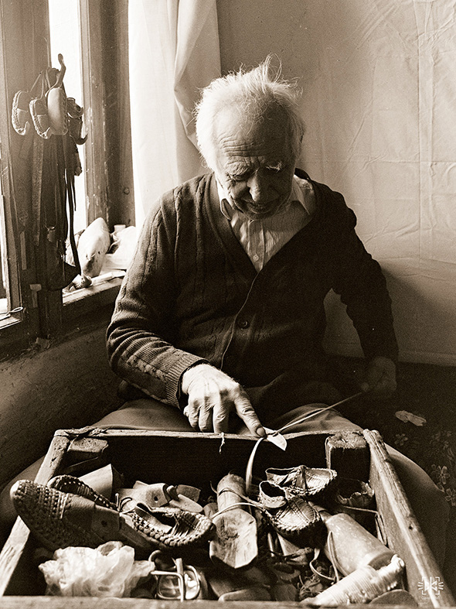
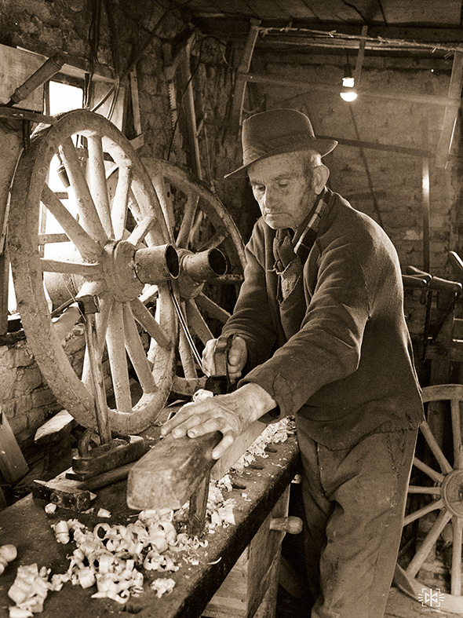
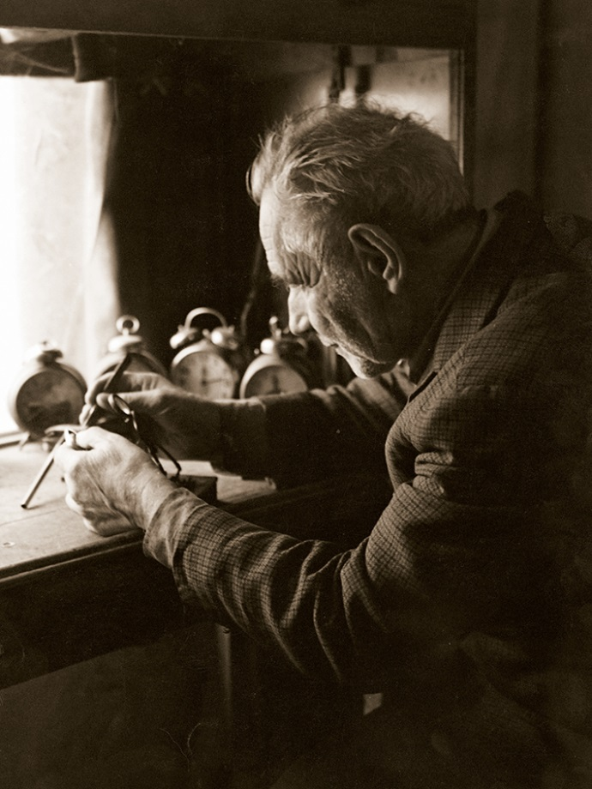
Кроз циклусе „Стари занати“ и „Народно градитељство“ успео је да отргне од заборава и сачува аутентичност и изворност домаће традиције.

Slide 5
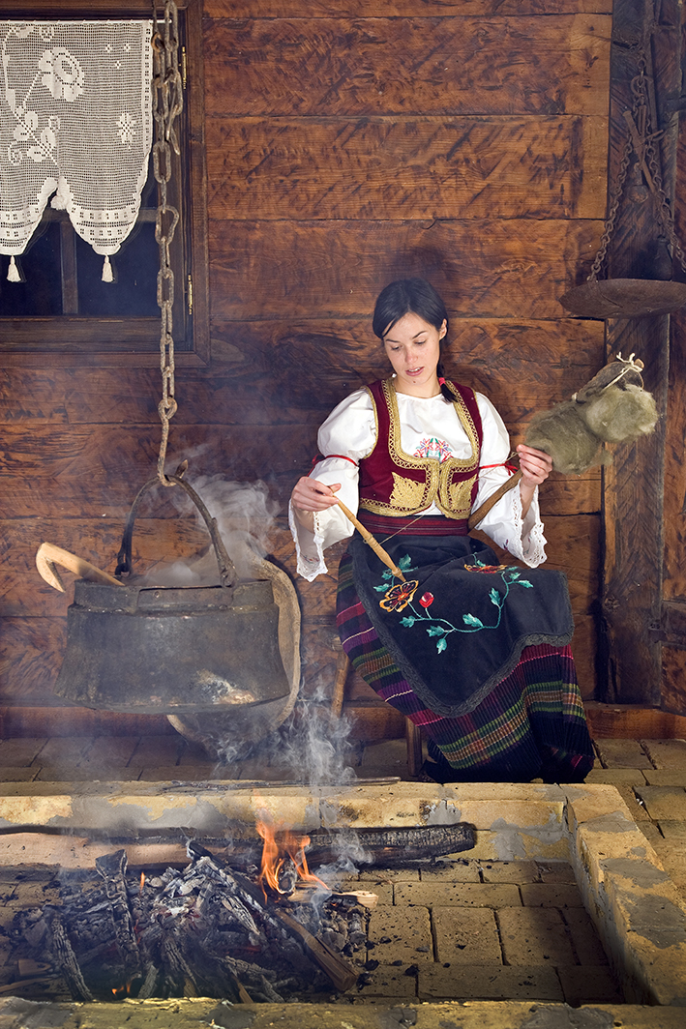
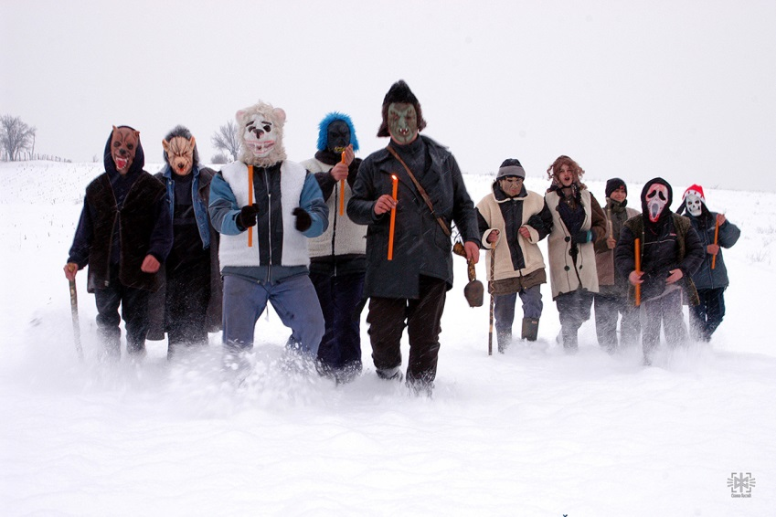
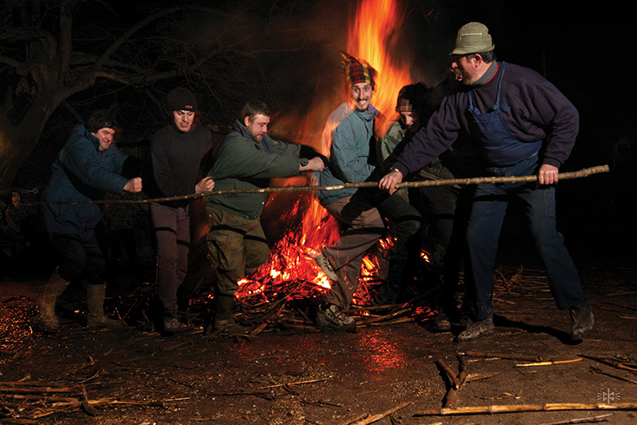
Својим радом и свестраношћу кроз фотографско бележење фолклорне традиције, народног градитељства и старих заната спровео је етнографску студију наслеђа источне Србије кроз призму уметничке фотографије.

